Slide 1



第十二课
我们骑自行车去颐和园

Slide 2
期中考试 Mid-term exam:
Time: 2022.04.27
Lesson 6-12
Read numbers
Describe time/location according to the pictures
language points

Slide 3
绕口令 rào kǒu lìng
Tongue twister
刘奶奶找牛奶奶买牛奶， 牛奶奶给刘奶奶拿牛奶， 刘奶奶说牛奶奶的牛奶不如柳奶奶的牛奶。
Liú nǎinai zhǎo niúnǎinai mǎi niúnǎi,
niúnǎinai gěi liú nǎinai ná niúnǎi,
liú nǎinai shuō niú nǎinai de niú nǎi bùrú liǔ nǎinai de niú nǎi.
Grandma Liu bought milk from Grandma Niu, and Grandma Niu brought milk to Grandma Liu. Grandma Liu said that Grandma Liu's milk was not as good as Grandma Liu's milk.

Slide 4
生词
New words
Zŏu lù
liàng
Jiào shì
走路
骑
坐
打的
怎么？
辆
自行车
公共汽车
出租车
教室
周末
每
每月
每年
walk
Classifier for vehicles
classroom
qí
Zì xíng chē
Zhōu mòu
ride
bicycle
weekend
zuò
Gōng gòng qì chē
měi
sit
Public bus
Every;each
Dǎ dī
Chū zū chē
Take a taxi
taxi
Zěn me
How?

Slide 5
每
měi, pron, every
每个
每天
每 + M.W.+noun
每位老师
每个学生
每张地图

Slide 6
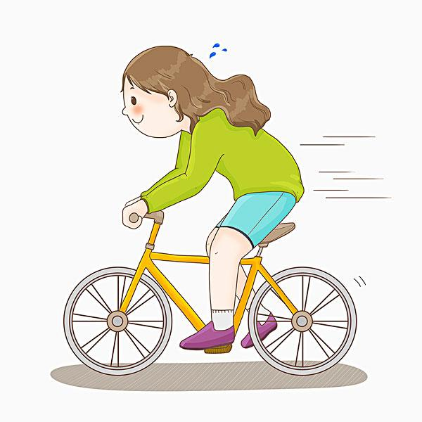
自行车
zì xíng chē
noun, bicycle

Slide 7
骑
qí
Verb. to ride
骑 + 交通工具（two wheels两轮）
骑 + 动物
骑电动车 diàndòng chē
骑自行车 zìxíngchē
骑马mǎ
骑驴lǘ

Slide 8
教室
jiào shì
Noun. classroom
去教室上课
汉语课教室
305教室

Slide 9
走路
Zŏu lù, to walk, to go on foot
走, verb, to walk, to go on foot
路, noun, road
走路去教室/超市/银行
走路去上课/存钱/取钱

Slide 10
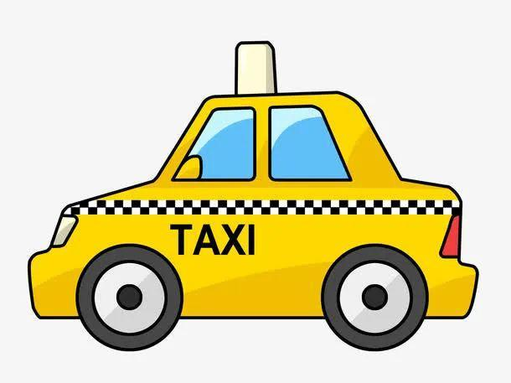
出租车
Chūzūchē, noun, taxi
出租, verb, to rent
车, noun, automobile

Slide 11
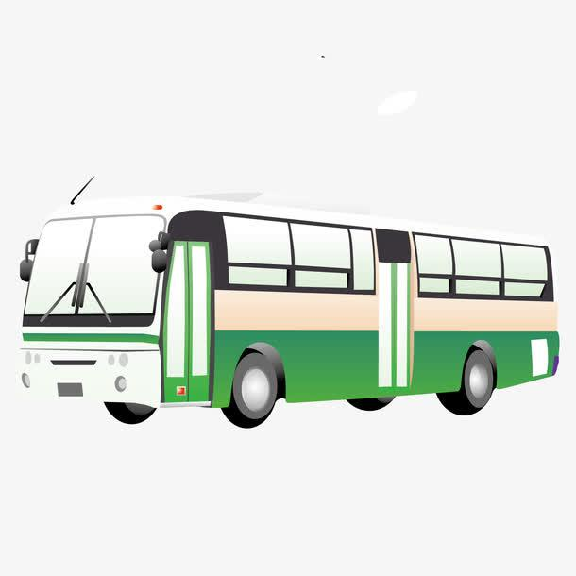
公共汽车
Gōnggòng qìchē, noun, bus
公共, adjective, public, common
汽车, noun, car, automobile

Slide 12
坐
Zuò, verb, to travel by
坐出租车Chūzūchē
坐公共汽车Gōnggòng qìchē
坐公交（车）Gōngjiāo chē
坐汽车qìchē
坐飞机Fēijī
坐 + 交通工具（four wheels四轮）

Slide 13
周末
Zhōumò, noun, weekend
每个周末
周六/星期六
周日/周天/星期天/星期日
明天是周末。
周末去爬山

Slide 14
语言点 Language Points
A：他怎么去学校？How does he go to school?
B：他骑自行车去学校。He rides bicycle to go to school.
qí
zì xíng chē

Slide 15
I go to school.
我去上学。
I come from China.
我来自中国。
I go back to dormitory for study.
我回宿舍学习。
I go to the student canteen for meal .
我去食堂吃饭。
Come to my home to have dumplings.
来我家吃饺子。
I go back home to do homework.
我回家做作业。

Slide 16
语言点 Language Points —— 连动句（1）
The sentence with verbal structure in series (1)
谓语由两个或两个以上动词构成，两个动词短语共用一个主语，这样的句子叫连动句。
上节课学习的连动句，后一个动作表示前一个动作的目的。
A sentence in which two or more verbs or verbal phrases are used as the predicate of the same subject is called the sentence with verbal in series. In the sentences we learnt in last unit, the second verb indicates the purpose of the first.

Slide 17

语言点 Language Points —— 连动句（1）
The sentence with verbal structure in series
S. | V₁ | (O₁) | V₂ | (O₂)
我 | 去 | （银行） | 换 | 钱。 | 。
妈妈 | 去 | （超市） | 买 | 东西。 | 。
他 | 回 | 宿舍 | 睡觉。 |  | 。
你 | 来 |  | 玩儿 |  | 吧。

Slide 18
语言点 Language Points
连动句（2）
The sentence with verbal structure in series (2)
本课学习的连动句，前一个动作表示后一个动作的手段、方式。例如：
The sentence with verbal structure in series in this lesson has two verbal structure with the first indicating the means or manner of the second, e.g.,
S. | V₁ | (O₁) | V₂ | (O₂)
我 | 骑 | 自行车 | 去 | （学校）。
大卫 | 走 | （路） | 回 | 宿舍。

Slide 19
Text1 课文(一)
大卫每天骑自行车来教室。安妮没有自行车，她走路来教室。山本住学校外边，他坐出租车来学校。小明家在北京，他每个周末坐公共汽车回家。
David rides his bike to the classroom every day. Annie doesn't have a bicycle, she walks to the classroom. Yamamoto lives outside the school, and he takes a taxi to the school. Xiao Ming's home is in Beijing, he takes the bus home every weekend.

Slide 20
语言点 Language Points —— 怎么+来/去
你怎么去学校？
我骑自行车去学校。
means or manner
大卫_______________。
V1 | V2
走路 | 来/去/回 | 书店/银行/超市/教室/学校/颐和园/家/宿舍/房间
骑自行车
坐公共汽车
打的

Slide 21
语言点 Language Points —— 连动句小结 summary
The sentence with verbal structure in series
（1）连动句中的谓语动词可以带宾语，也可以不带宾语。例如：
The predicate verbs of a sentence with verbal structure in series can go with or without objects, e.g.,
我坐公共汽车回学校。
我去买点儿东西。
他打的去。
有空儿来玩儿。

Slide 22
语言点 Language Points —— 连动句小结 summary
The sentence with verbal structure in series
（2）否定式中，否定词一般在第一个谓语动词前。例如：
The negative form is generally made by placing the negative 不 or 没有 before the first predicate verb, e.g.,
我不去银行换钱。 √
我去银行不换钱。 ×
我们不打的去。 √
我们打的不去。 ×

Slide 23
语言点 Language Points —— 连动句小结 summary
The sentence with verbal structure in series
（3）两个谓语动词的前后次序不能改变。例如：
The order of the two predicate verbs cannot be changed, e.g.,
我去银行换钱。 √
我换钱去银行。 ×
我走路回宿舍。 √
我回宿舍走路。 ×

Slide 24
练习 liànxí
Please translate the following sentences
请翻译以下句子。
I go back to school by bus.
I go to buy something.
He goes back home by taxi.
Come and play when you are free.

Slide 25
练习 liànxí
我坐公共汽车回学校。
我去买点儿东西。
他打的/坐出租车回家。
有空儿来玩儿。
I go back to school by bus.
I go to buy something.
He goes back home by taxi.
Come and play when you are free.

